Slide 1

Webquest - помощник в создании проекта «Гид по Черноголовке»

Slide 2
Что такое веб-квест?
Веб-квест (webquest) - проблемное задание c элементами ролевой игры, для выполнения которого используются информационные ресурсы Интернета.

Slide 3
1 часть
Знакомство с веб-квестом
Работа с веб-квестом

Slide 4
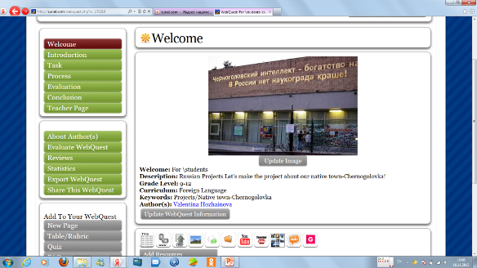
Где найти наш веб-квест?
Шаг 1
Заходим по ссылке : http://zunal.com/webquest.php?w=170218
Перед Вами ресурс , который поможет создать наш проект!

Slide 5
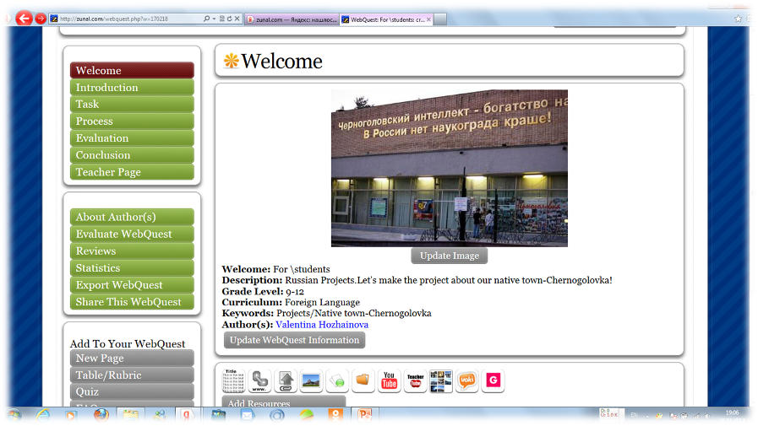
В разделе Welcome
    Шаг 2
Название проекта, Ваша возрастная группа

Slide 6
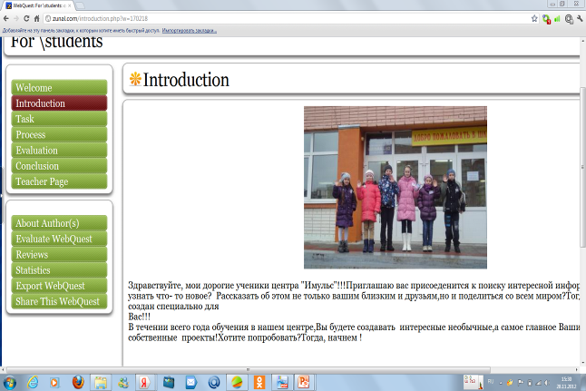
В разделе Introduction
Шаг 3
Ознакомьтесь с информацией о том , почему и зачем Вам необходимо выполнить проект.
Давайте начнем?!

Slide 7
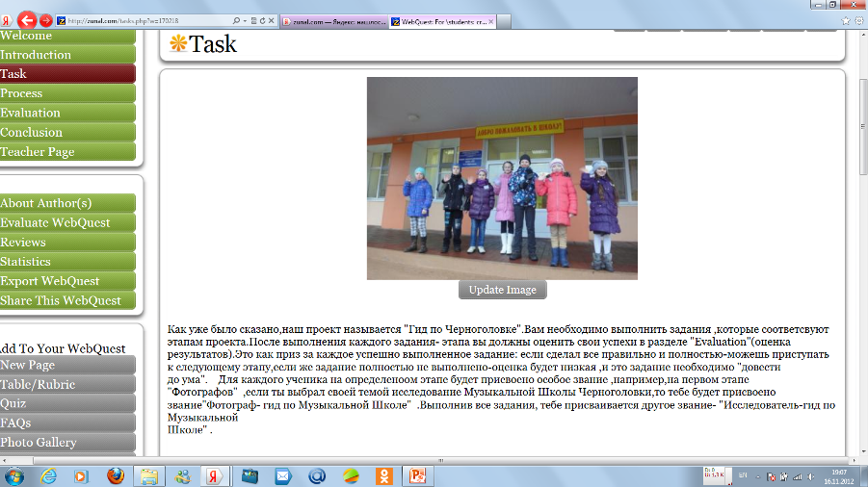
В разделе Task
Шаг 4
Прочитайте рекомендации к выполнению заданий.

Slide 8
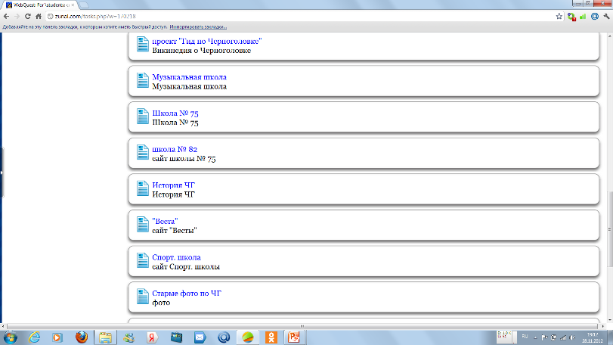
В разделе Task
Шаг 5
Просмотрите ссылки к источникам информации.
Ссылка к источнику- «Википедия о Черноголовке»

Slide 9
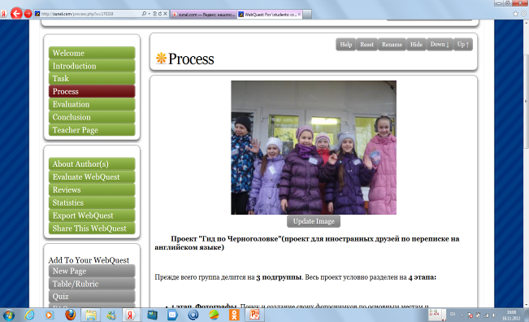
В разделе Process
Шаг 6
Найдите информацию о ходе и этапах Вашего проекта.
Хотите приступить к выполнению своего проекта?

Slide 10
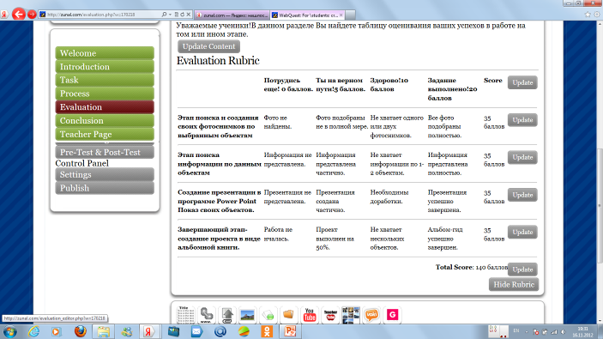
В разделе Evaluation
Шаг 7
Ознакомьтесь с таблицей оценивания Вашей деятельности на разных этапах выполнения работы.
Таблица оценивания

Slide 11
2 часть
Реализация проекта «Гид по Черноголовке»

Slide 12
Основные этапы проекта:
Этап создания собственных фото.
Исследовательский этап. Подборка информации.
Этап создания презентаций на основе подобранной информации. Защита презентаций.
Реализация «Гида по Черноголовке» в «бумажном» виде. Создание альбома – путеводителя.

Slide 13
1 этап - создание собственных фото.
Вы- фотографы! (Вам выдается именной бейдж «Фотограф»)
Вам нужно выбрать объект для фотосессии. (см. раздел Process в веб-квесте http://zunal.com/webquest.php?w=170218 )
Cделайте 10 фото выбранного Вами объекта
Задание выполнено? Вы получаете 35 баллов.(см. раздел Evaluation в веб-квесте http://zunal.com/webquest.php?w=170218 )
Приступайте к следующему этапу!

Slide 14
2 этап - Исследовательский
Вы- исследователи! (Вам выдается именной бейдж «Исследователь»)
Найдите необходимую информацию о Вашем объекте:
Историческая справка
Направленность
Адрес объекта
Задание выполнено? Вы получаете еще 35 баллов.(см. раздел Evaluation в веб-квесте http://zunal.com/webquest.php?w=170218 )
Приступайте к следующему этапу!

Slide 15
3 этап- создание презентаций
Вы – Creators! (Вам выдается именной бейдж «Creator»)
Cоздайте презентацию в программе Power Point
Используйте в ней Ваши фото и подобранную информацию
Задание выполнено? Вы получаете еще 35 баллов.(см. раздел Evaluation в веб-квесте http://zunal.com/webquest.php?w=170218 )
Приступайте к следующему этапу!

Slide 16
4 этап – проектирование «Гида по Черноголовке» в бумажном виде.
Вы -проектировщики! (Вам выдается именной бейдж «Проектировщик»)
Мы внесем всю собранную Вами информацию в общий альбом.
Итак ,у нас получился замечательный проект! ПОЗДРАВЛЯЮ!
В итоге Вы получаете 140 баллов.(см. раздел Evaluation в веб-квесте http://zunal.com/webquest.php?w=170218 )

Slide 17
Спасибо за внимание
Наш проект успешно выполнен!

